Slide 1
ML Classic
Команда Гусенички
Состав команды:
Зайнулин Владислав
Алибеков Андрей
Мануйлова Екатерина
Куратор: Косинцев Андрей
Ведущий дата аналитик

Slide 2
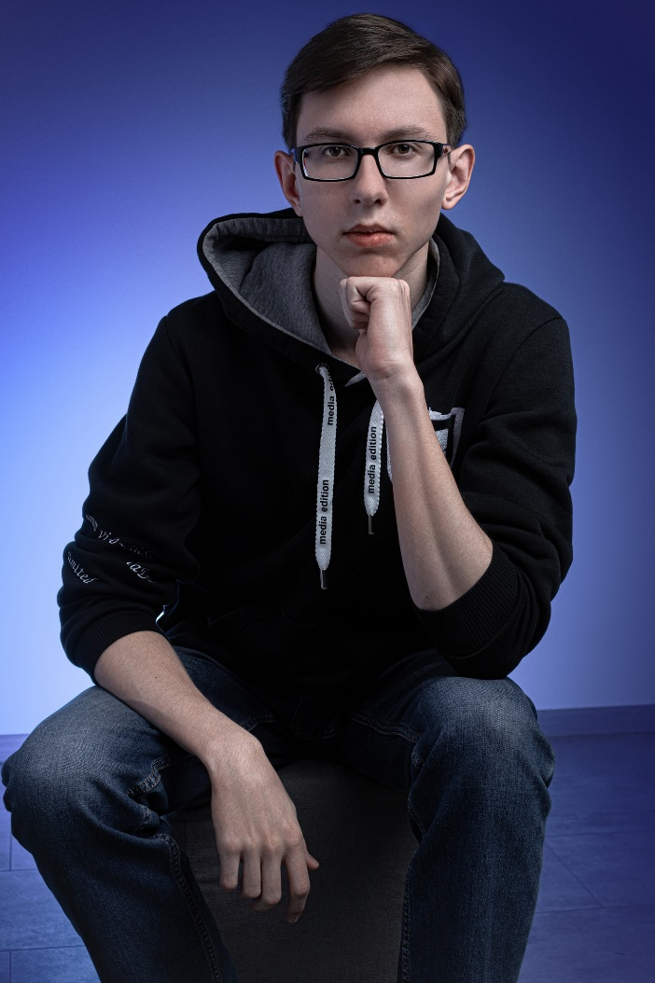
Зайнулин Владислав
Образование
ТГУ, ИПМКН (2021-2025)
Хобби
Фото/видеосъёмка
Роль в команде
Гусеничка

Slide 3
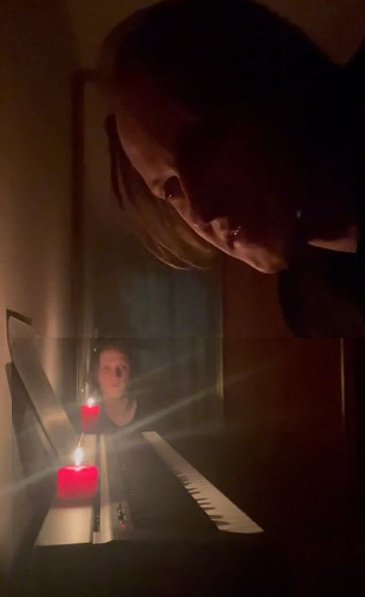
Алибеков Андрей
Образование
ТГУ, HITs (2022-2026)
Хобби
Играю в любительском театре
Роль в команде
Хризалида

Slide 4
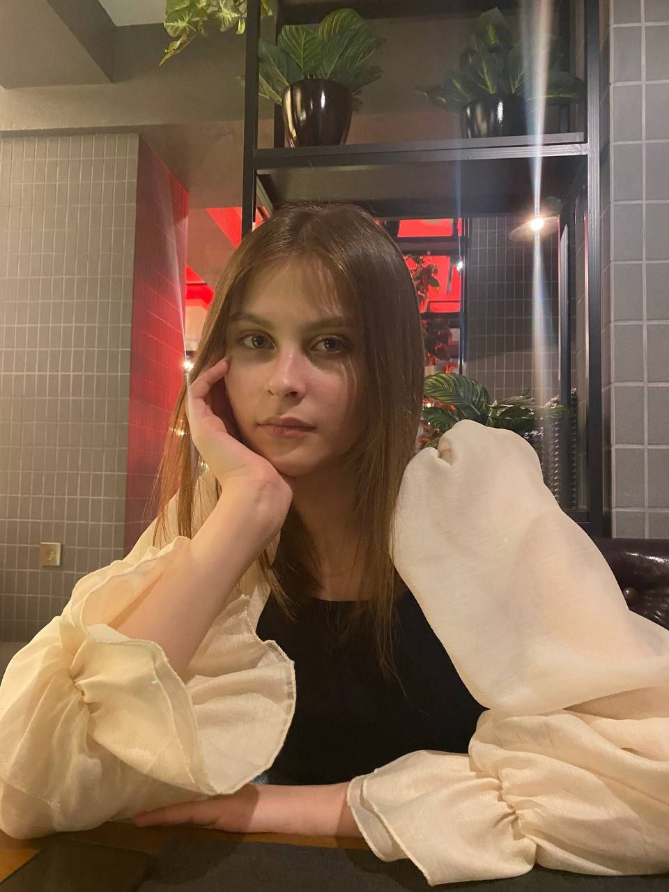
Мануйлова Екатерина
Образование
ТГУ, ИПМКН (2021-2025)
Хобби
Танцы
Роль в команде
Бабочка

Slide 5


Задача

Slide 6

Входные данные
Данные о заёмщике
Данные о поручителе
Данные о займе
Данные о недвижимости
Географические данные

Slide 7

“Грязные” данные
Имеются дубликаты данных
Имеются пропущенные значения
Данные в тестовой и тренировочной выборке очень схожи
В количественных признаках имеются выбросы

Slide 8

Очистка данных
Работа с пропущенными значениями
Предсказание дохода заёмщика
Обнаружение и устранение выбросов
Использование методов математической статистики

Slide 9
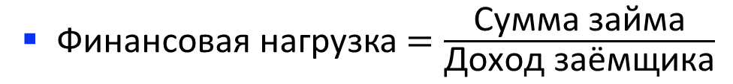
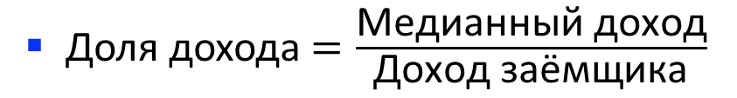
Feature Engineering
Финансовая нагрузка $=\frac{\text{Сумма займа}}{\text{Доход} \text{за}\text{ёмщика}}$
Отклонение дохода $=$ Доход заёмщика – Медианный доход
Доля дохода $=\frac{\text{Медианный доход}}{\text{Доход} \text{за}\text{ёмщика}}$

Slide 10





Модели
Notes:
Логистическая регрессия
CatBoost
LightGBM
XGBoost
Ансамбль моделей (CatBoost, LightGBM, XGBoost)

Slide 11
Модели
Notes:
Логистическая регрессия
CatBoost
LightGBM
XGBoost
Ансамбль моделей (CatBoost, LightGBM, XGBoost)

Slide 12
Результаты предсказаний
 | Логистическая регрессия | CatBoost | LightGBM | XGBoost | Ансамбль бустингов
Стандартные параметры | 0.4431 | 0.8446 | 0.8450 | 0.8474 | 0.8479
Подбор параметров | 0.7955 | 0.8519 | 0.8434 | 0.8441 | 0.8504
Результаты оцениваются коэффициентом Джини

Slide 13
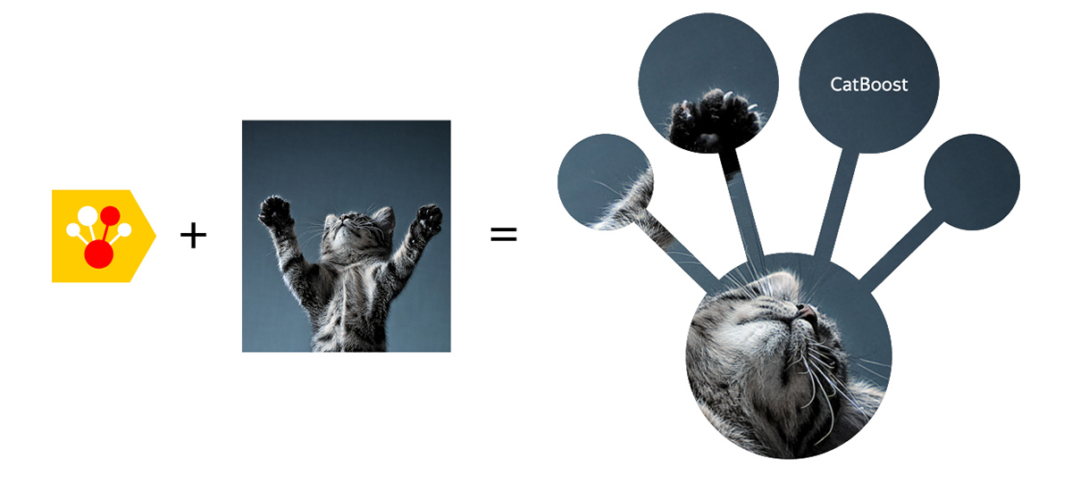

Category + Boosting = CatBoost

Slide 14
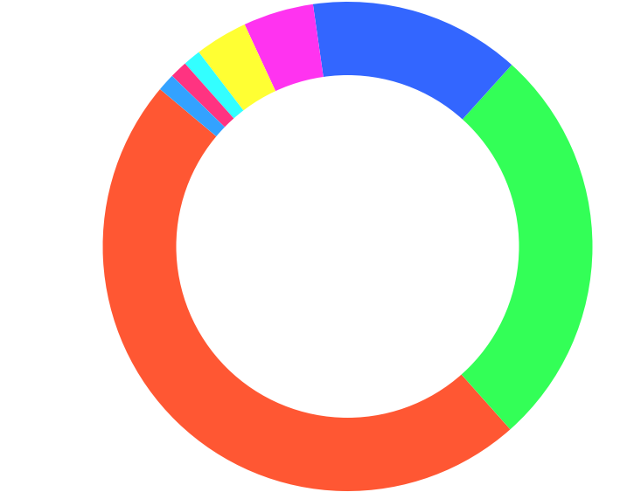
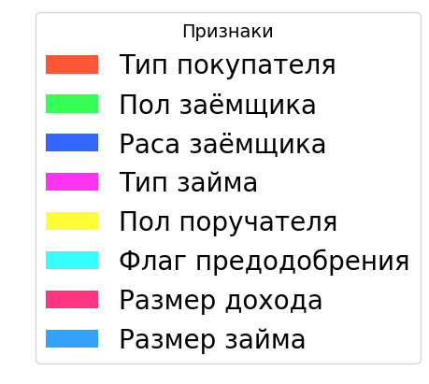

Важные признаки

Slide 15
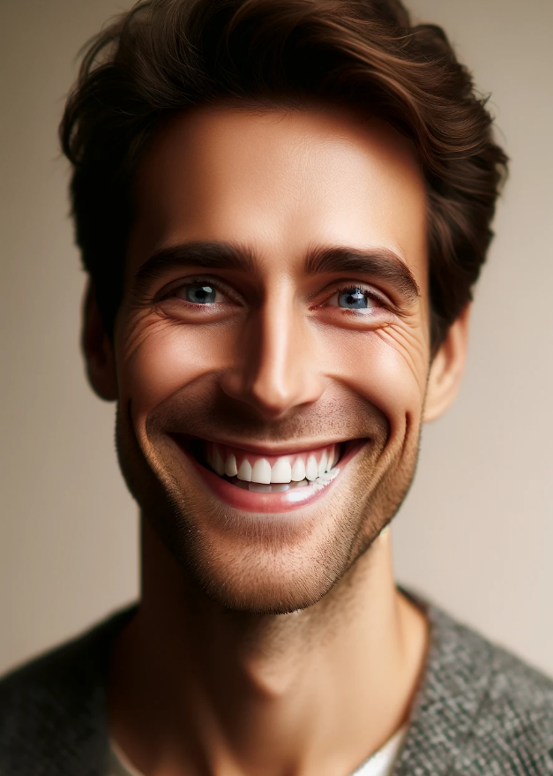

Портрет идеального заёмщика

Slide 16

Портрет идеального заёмщика

Slide 17

Портрет идеального заёмщика

Slide 18

Хотим быть частью
команды ЦФТ!!!
Команда Гусенички Бабочки

